Slide 1
ГАУ «КЦСОН города Каменска-Уральского»
Правила безопасности на улице .
Направление школы пожилого возраста: «Безопасность жизнедеятельности» специалиста
по социальной работе
Корниловой Елены Сергеевны

Slide 2
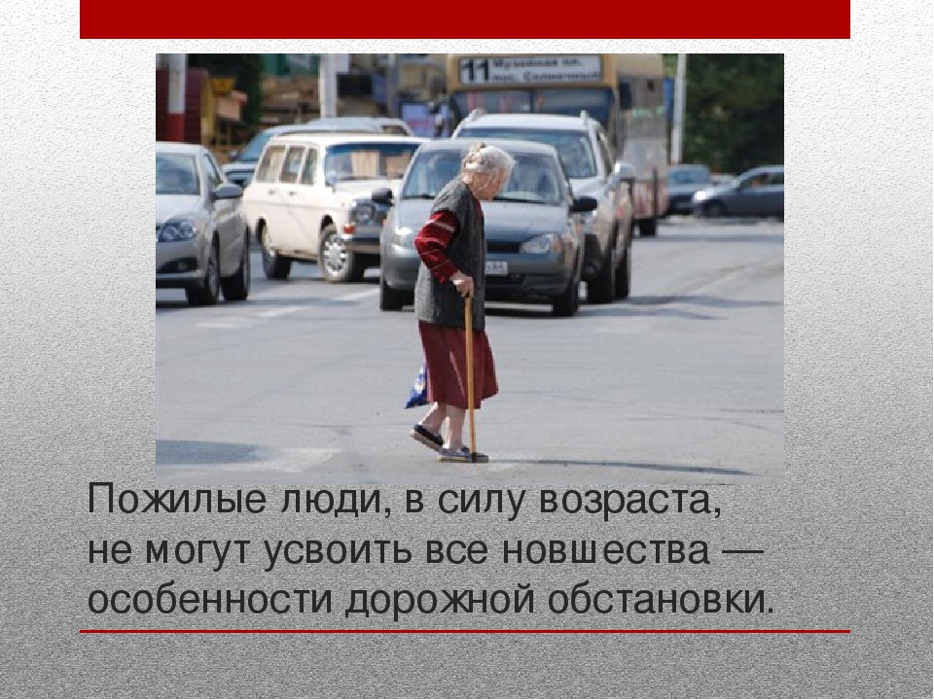

Slide 3
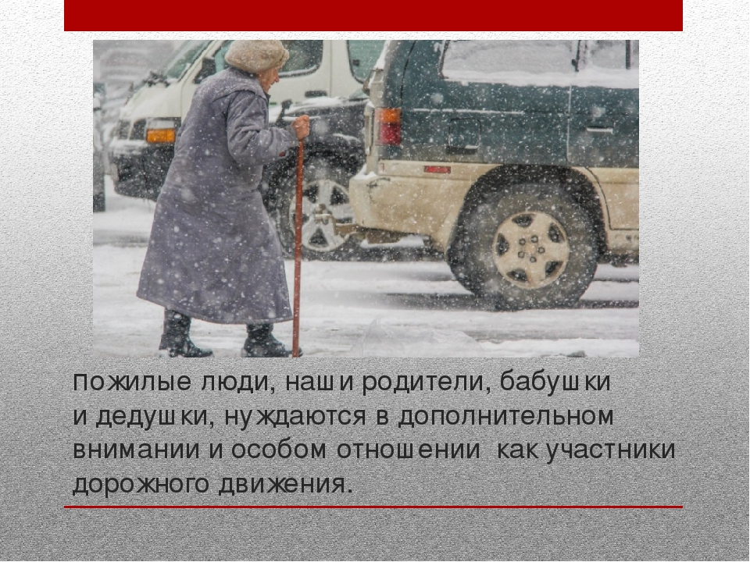

Slide 4
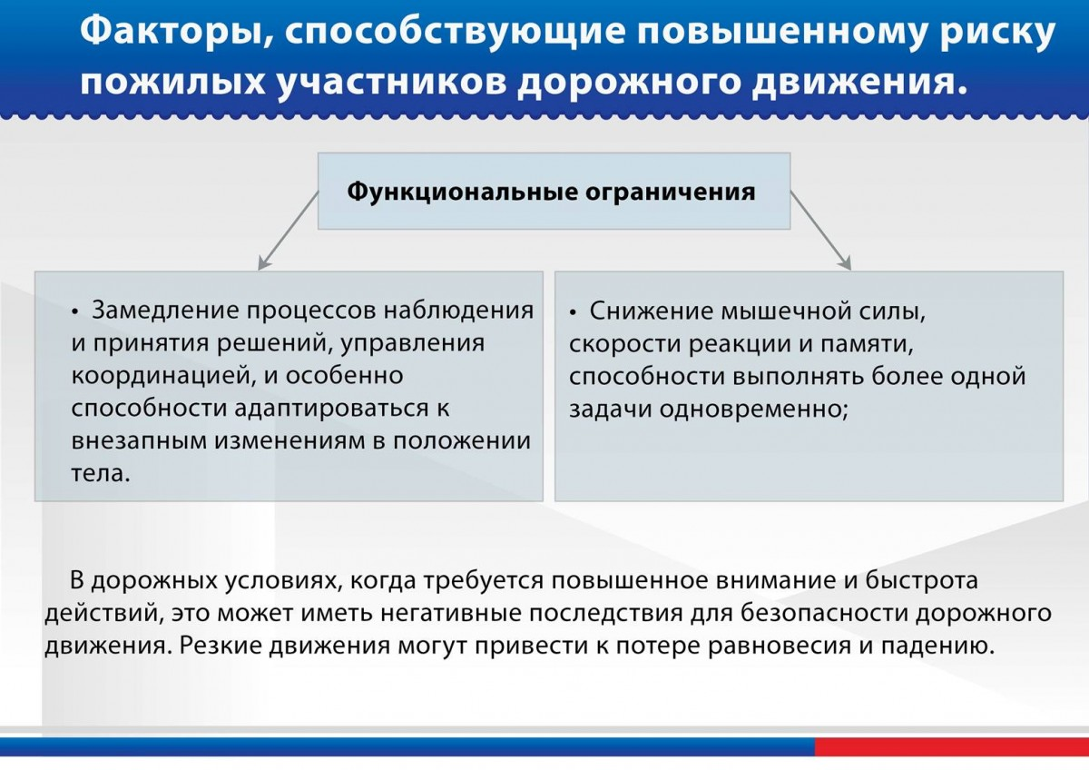

Slide 5
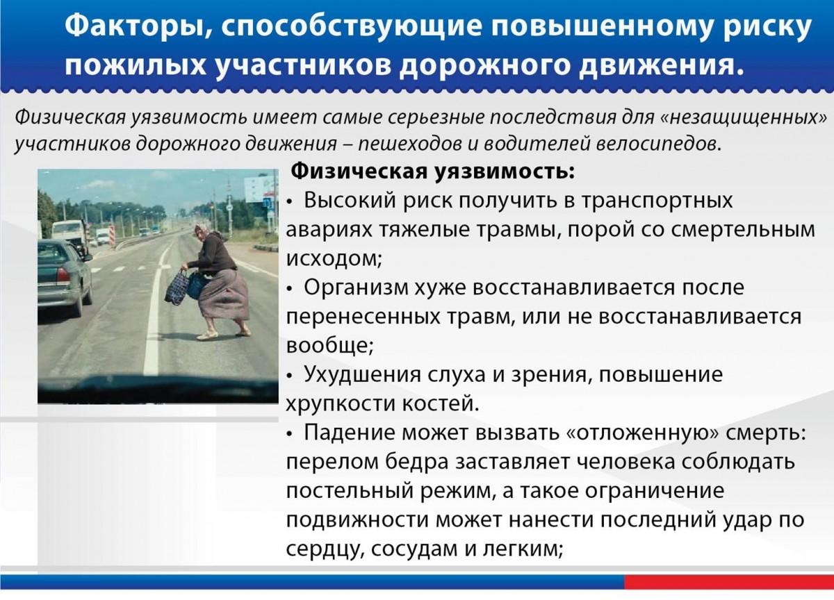

Slide 6
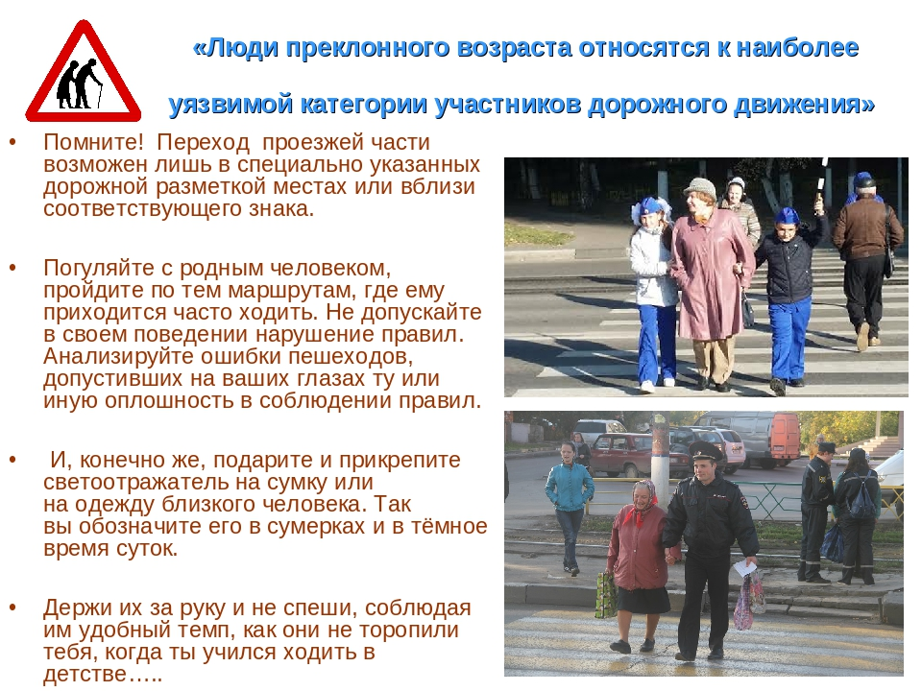

Slide 7
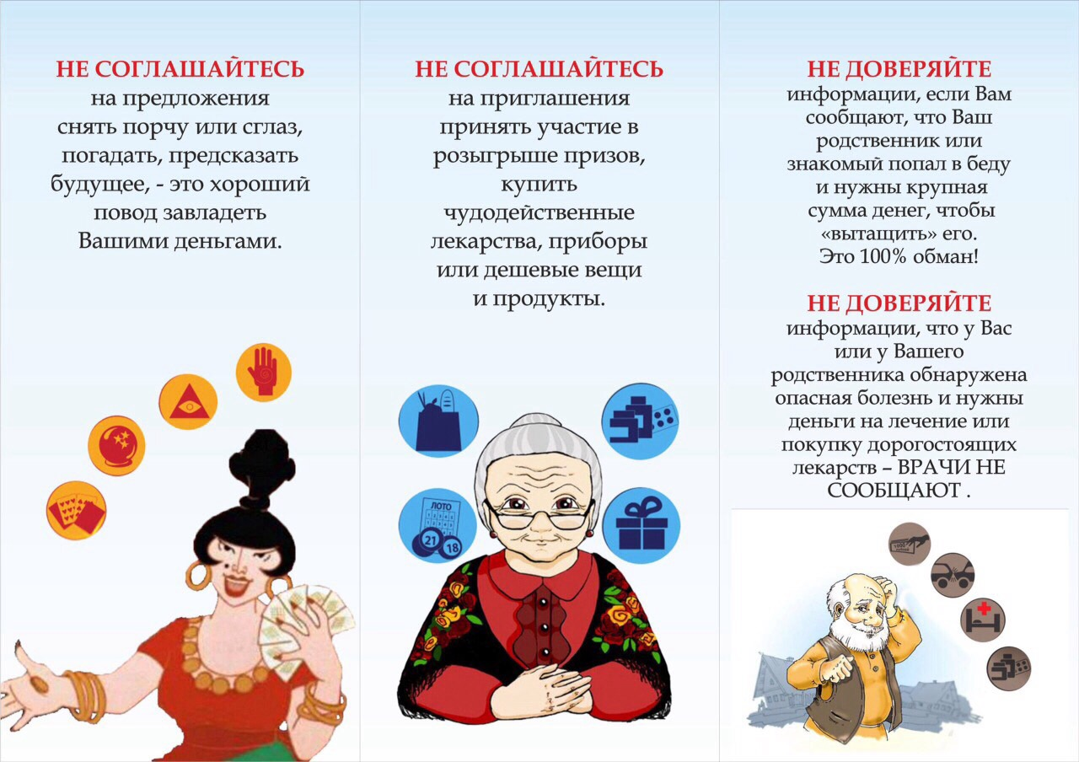

Slide 8
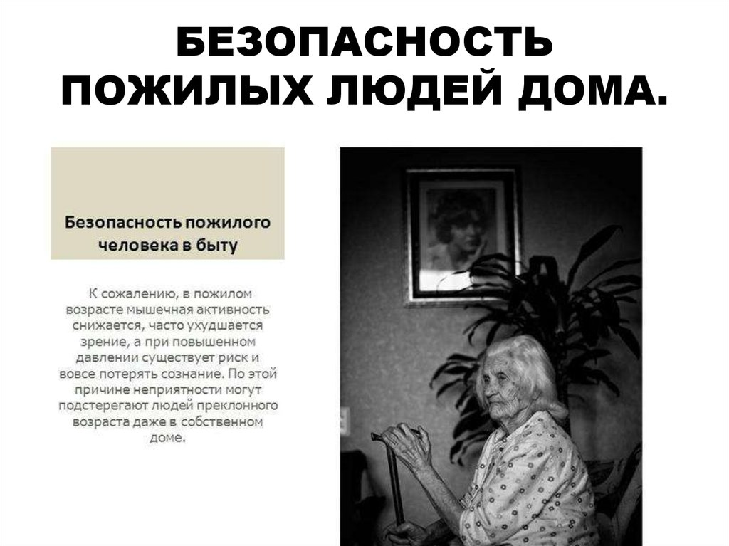
Источник: сайт https://ppt-online.org/719141

Slide 9

Дзен
https://dzen.ru › Статьи › Время

